Slide 1

Môn: Địa lí
Lớp : 4 – Tuần: 27
Bài: Dải đồng bằng Duyên Hải Miền Trung

Slide 2
Kiểm tra bài cũ
Câu 1: Đồng bằng Bắc Bộ và đồng bằng Nam Bộ do phù sa của những con sông nào bồi đắp?
Đồng bằng Bắc Bộ do hệ thống sông Hồng và sông Thái Bình bồi đắp.
Đồng bằng Nam Bộ do sông Mê Kông và sông Đồng Nai bồi đắp

Slide 3
Kiểm tra bài cũ
Câu 2: Nêu sự khác nhau về đặc điểm khí hậu của đồng bằng Bắc Bộ và đồng bằng Nam Bộ?
Đồng bằng Bắc Bộ có mùa đông lạnh.
Đồng bằng Nam Bộ có mùa mưa và mùa khô.

Slide 4
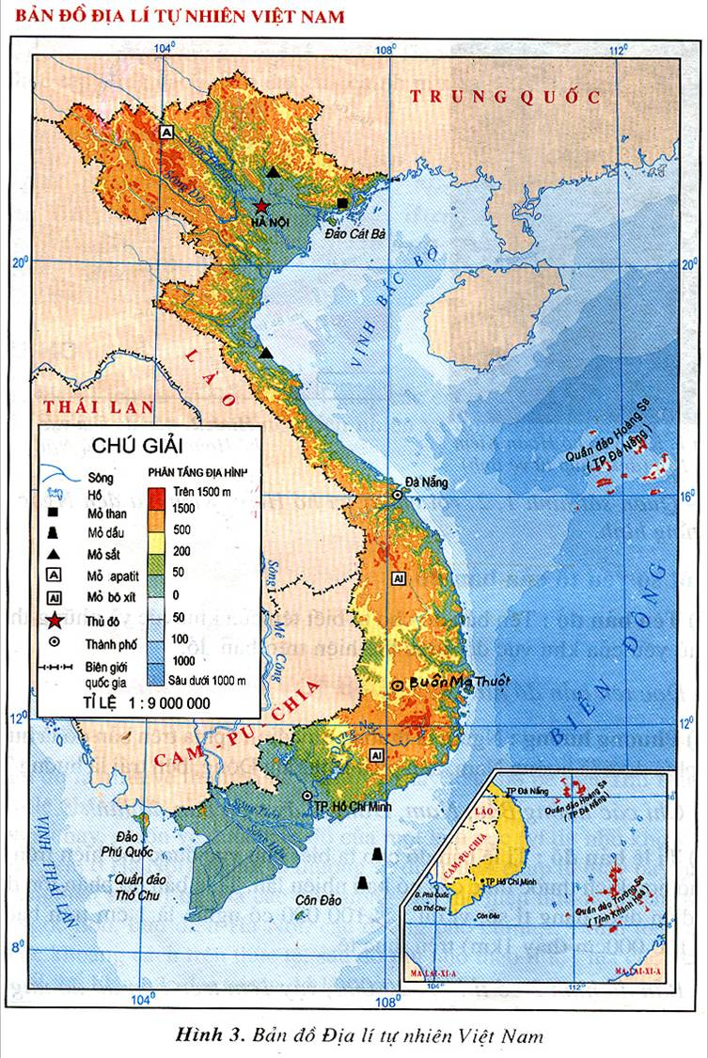
Đồng bằng Bắc Bộ
Đồng bằng Nam Bộ

Slide 5

Địa lý
Dải đồng bằng duyên hải miền Trung

Slide 6

1. Các đồng bằng nhỏ hẹp với nhiều cồn cát ven biển.

Slide 7
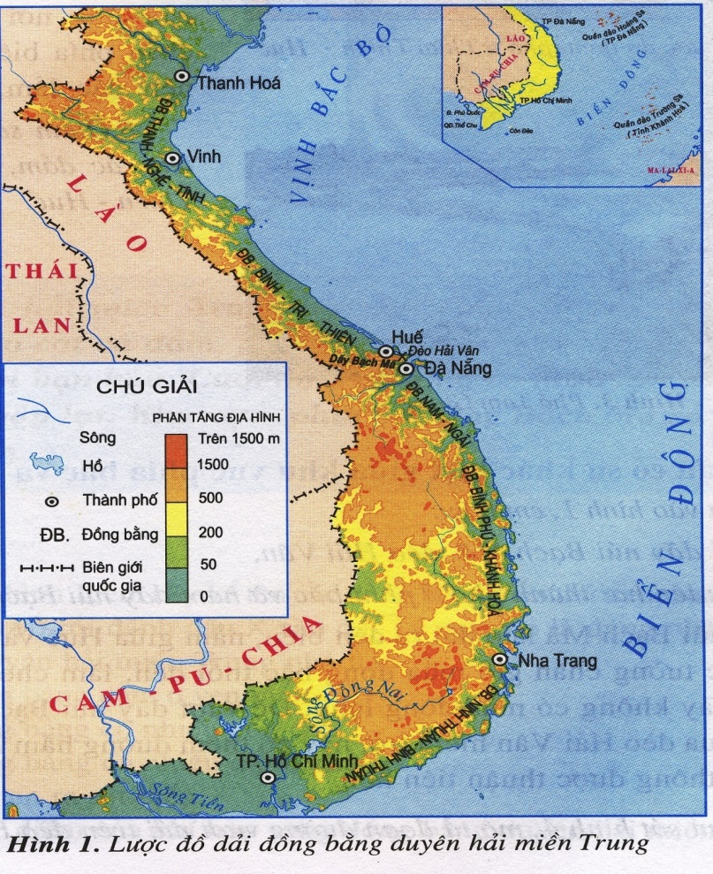
Dải đồng bằng duyên hải miền Trung
I. Vị trí địa lí:
CÂU HỎI :
1.Xác định vị trí, giới hạn của dải đồng bằng duyên hải miền Trung.
2. Nêu tên các đồng bằng duyên hải miền Trung theo thứ tự từ Bắc vào Nam.
3. Em có nhận xét gì về tên gọi của các đồng bằng này.

Slide 8

* Vị trí, giới hạn của dải đồng bằng duyên hải miền Trung :
Dải đồng bằng duyên hải miền Trung

Slide 9
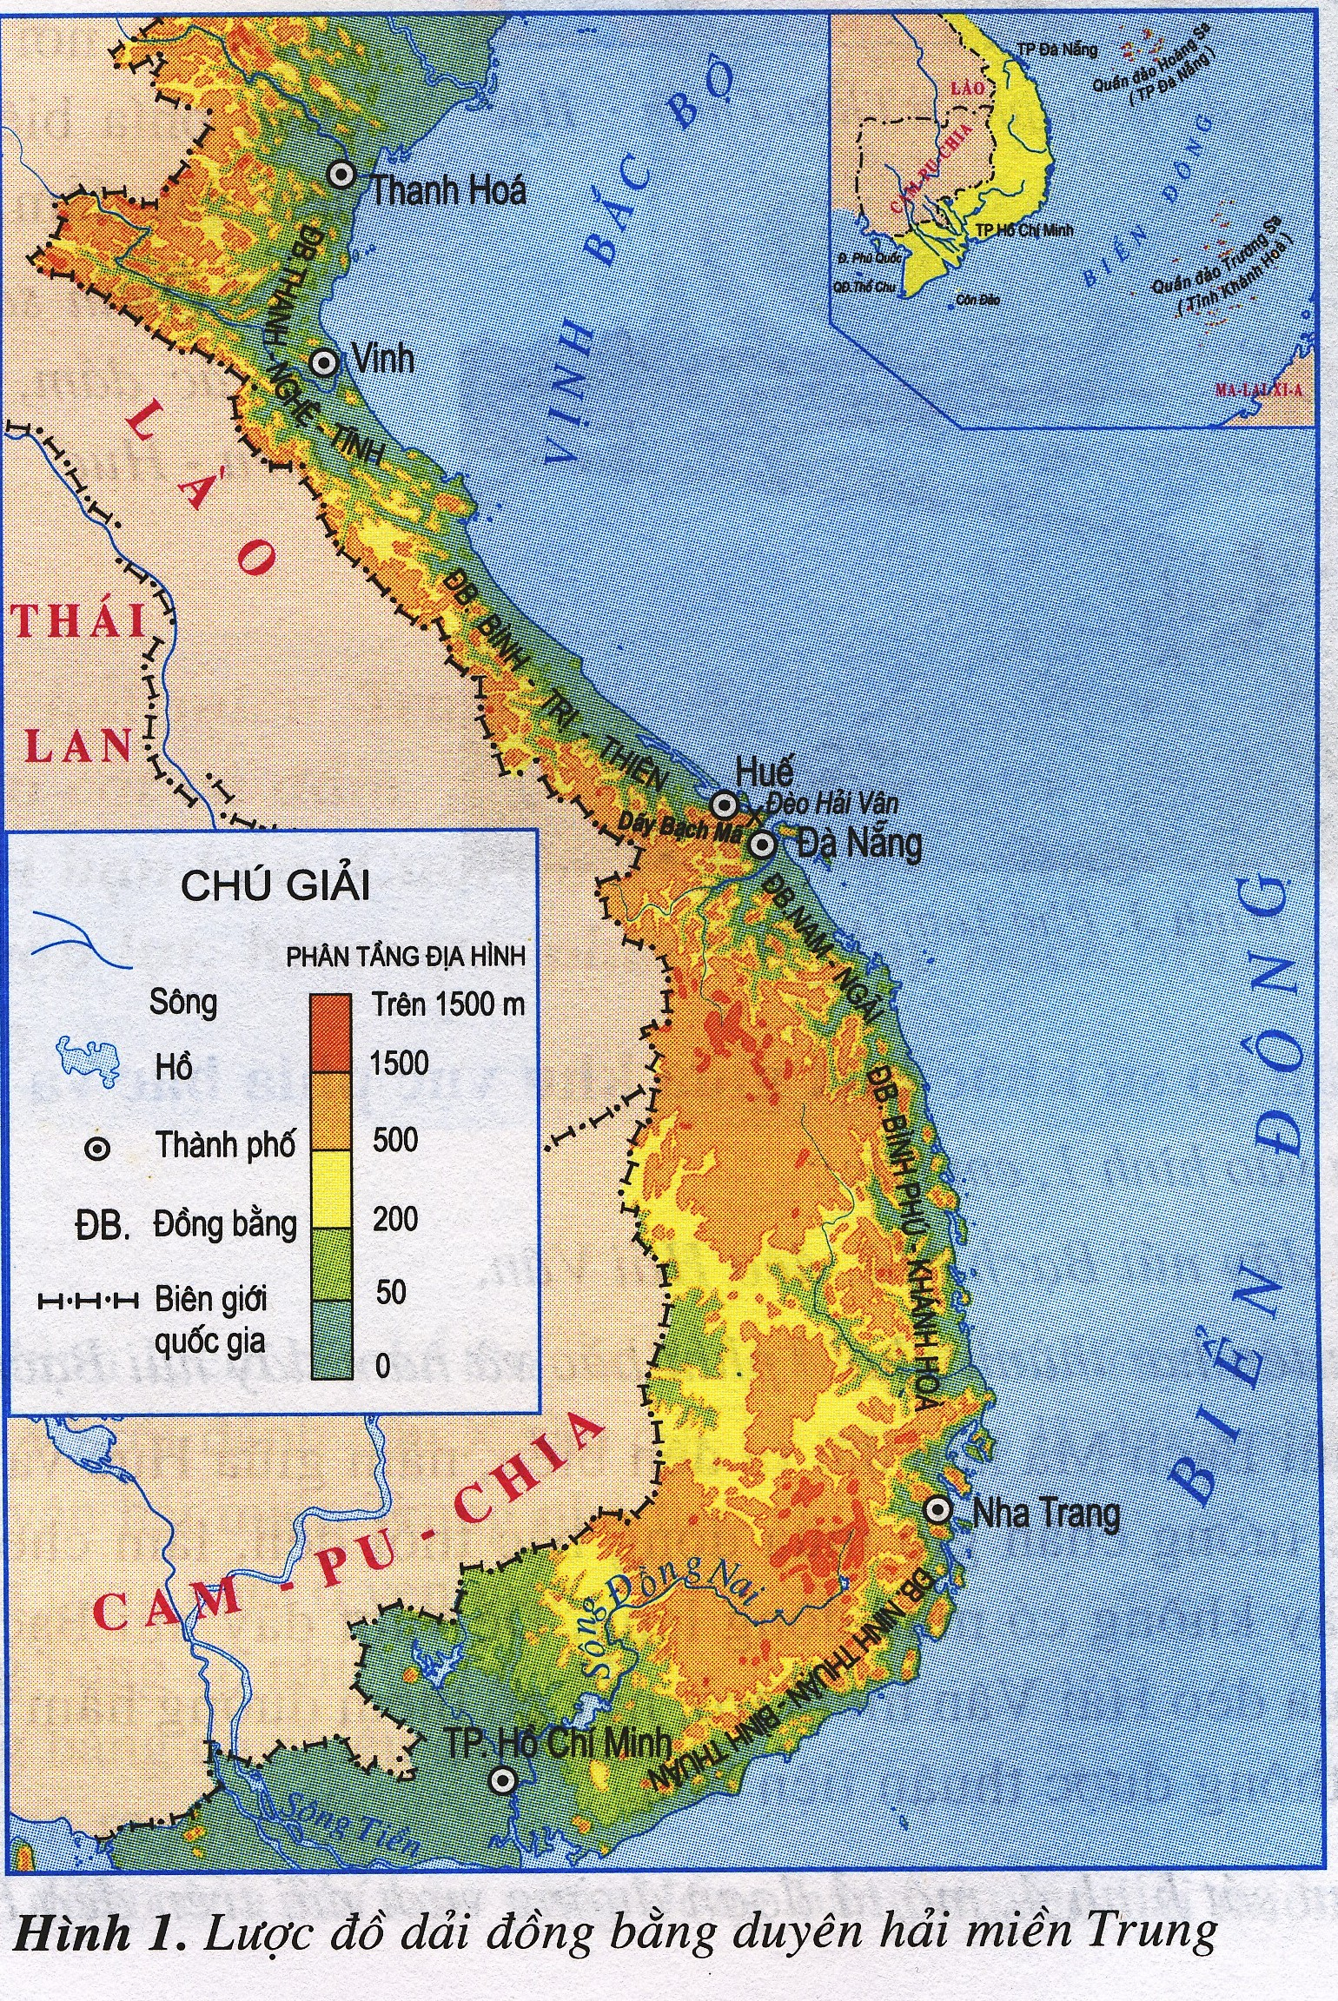
Đồng bằng
Thanh-Nghệ-Tĩnh
Đồng bằng
Bình-Trị-Thiên
Đồng bằng
Nam-Ngãi
Đồng bằng Bình Phú-Khánh Hòa
Đồng bằng
Bình Thuận-Ninh Thuận

Slide 10
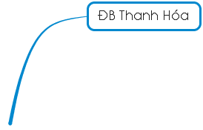










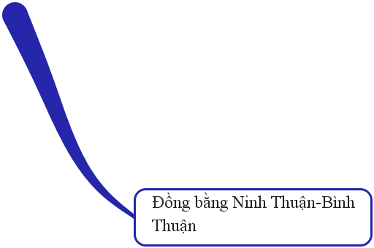








Slide 11
Đồng bằng Bắc Bộ
Đồng bằng duyên hải miền miền Trung
Đồng bằng Nam Bộ

Slide 12
Em có nhận xét gì về các đồng bằng của dải đồng bằng duyên hải miền Trung?
Nhỏ hẹp, nằm sát biển.
Vì sao các đồng bằng ở duyên hải miền Trung lại nhỏ hẹp?
Vì các dãy núi chạy qua các đồng bằng và lan ra sát biển.

Slide 13
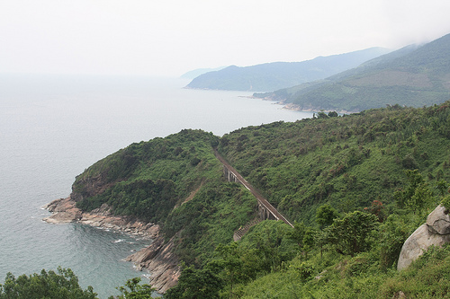
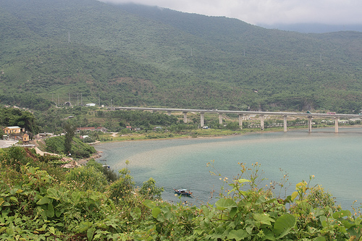
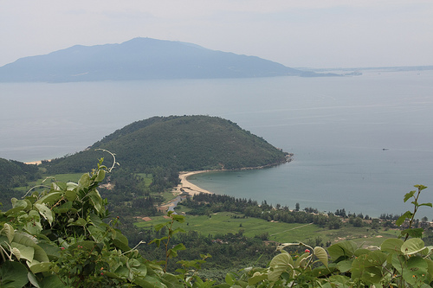
Núi lan ra biển

Slide 14
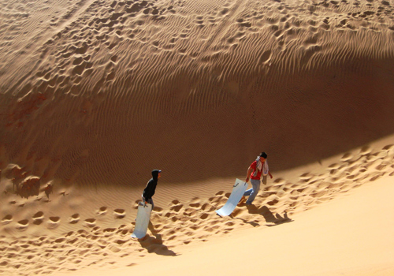
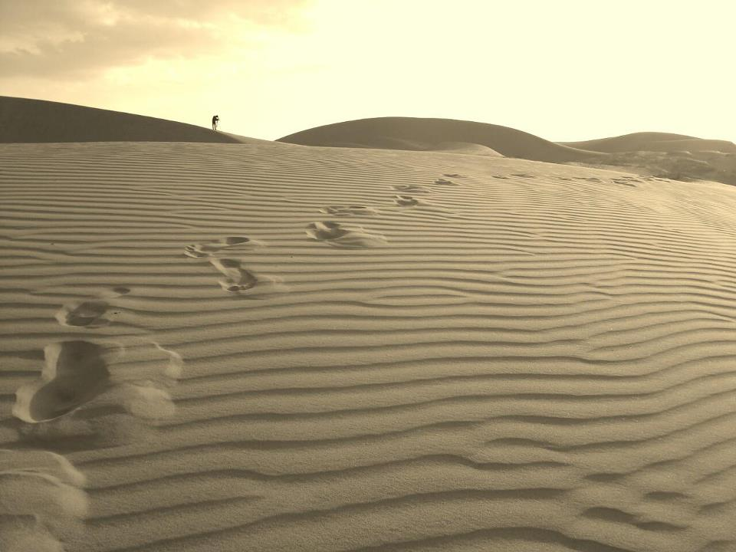
Cồn cát

Slide 15
Trả lời câu 2:
Câu 2:
Ở ven biển đồng bằng duyên hải miền trung thường có những cồn cát cao 20-30m nên thường có hiện tượng gì xảy ra?
Sự di chuyển của các cồn cát dẫn đến sự hoang hóa đất trồng

Slide 16
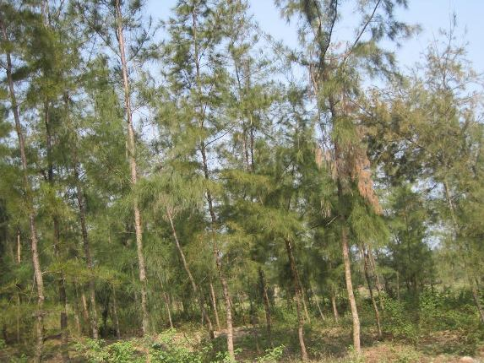
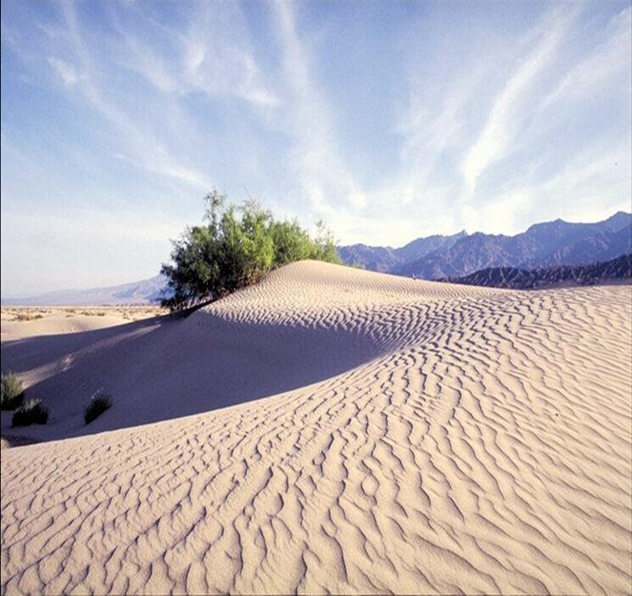
Cồn cát và rặng phi lao

Slide 17
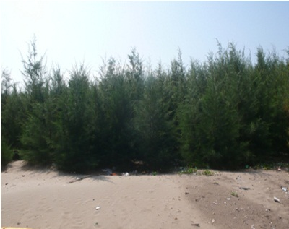
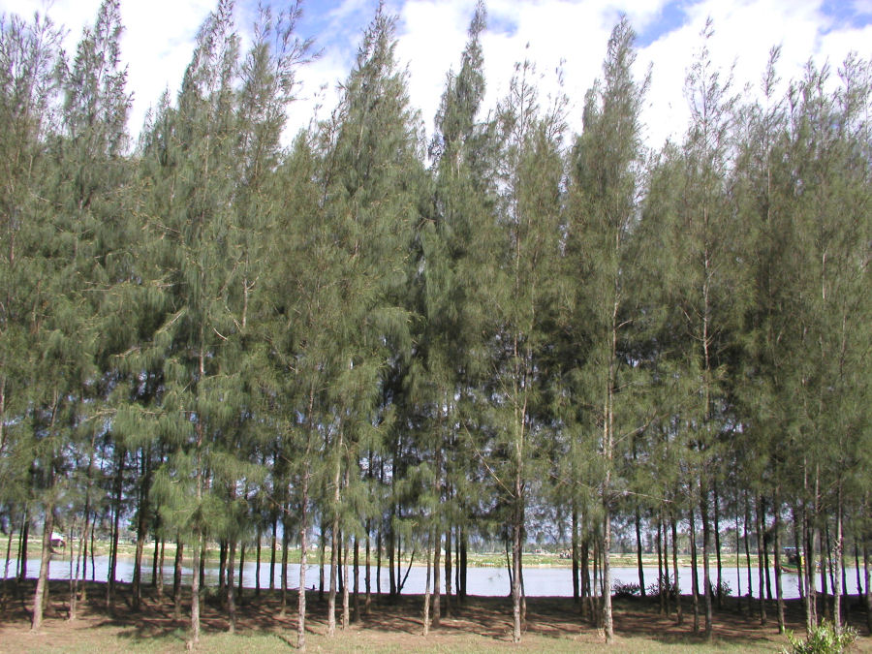
Trồng phi lao

Slide 18
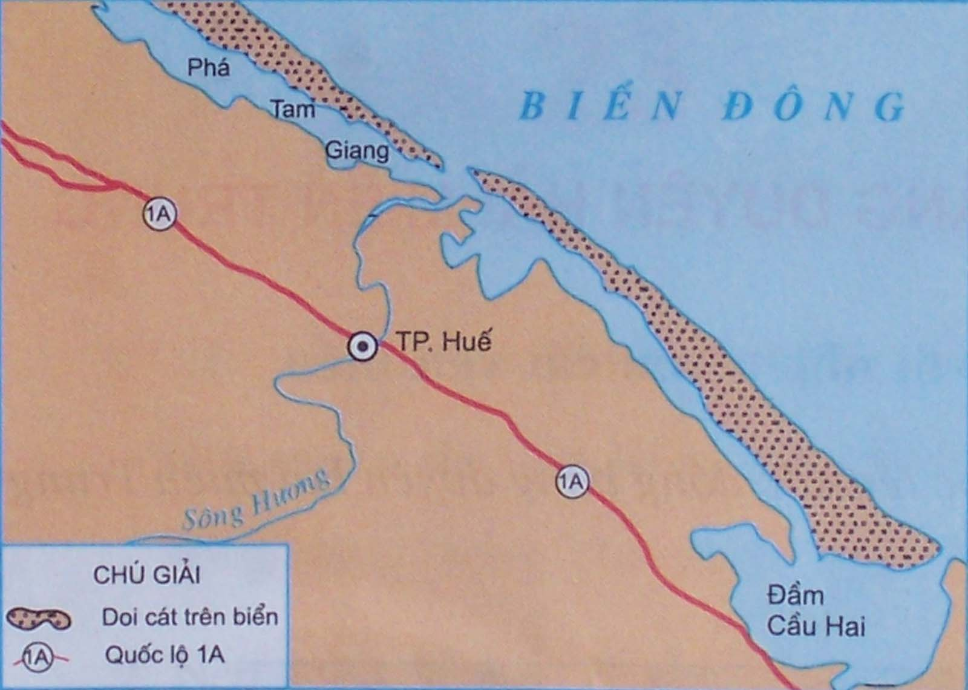
Những vùng đất trũng ở cửa sông, nơi có cồn cát dài chắn phía biển thường tạo ra dạng địa hình gì?

Slide 19
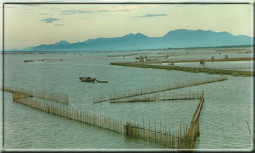
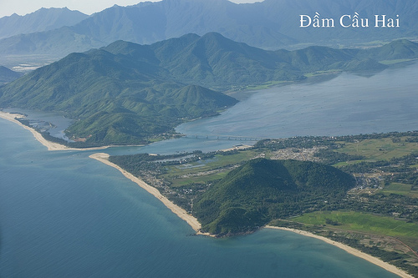
Phá Tam Giang
Đầm Cầu Hai

Slide 20

Đặc điểm về địa hình dải đồng bằng duyên hải miền Trung?
Kết luận: Đồng bằng duyên hải miền Trung nhỏ hẹp, nằm sát biển, có nhiều cồn cát và đầm phá.

Slide 21
2. Khí hậu có sự khác biệt giữa khu vực phía Bắc và phía Nam.

Slide 22
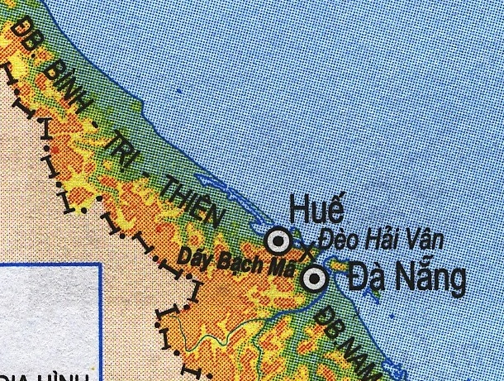
II/.Khí hậu có sự khác biệt giữa khu vực phía Bắc và phía Nam
* Quan sát lược đồ và chỉ dải núi Bạch Mã và Đèo Hải Vân.
*Đọc 2 tên thành phố phía Bắc và phía Nam của dải Bạch Mã.

Slide 23
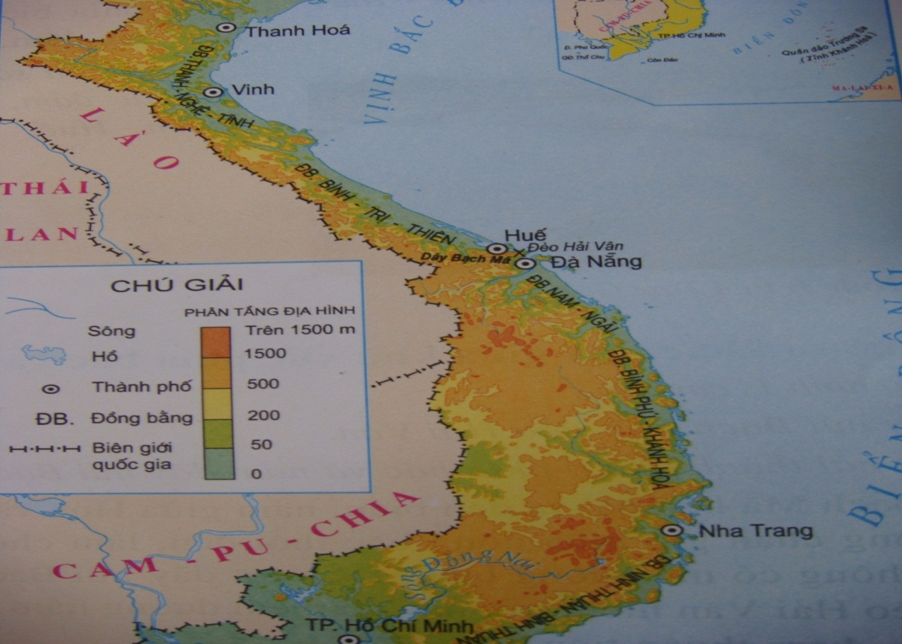
*Quan sát lược đồ
+Xác định vị trí dãy núi Bạch Mã, đèo Hải Vân.
+Nêu tên hai thành phố ở phía Bắc và phía Nam dãy núi Bạch Mã.
Huế
Đà Nẵng
Dãy Bạch Mã

Slide 24
Để đi từ Huế vào Đà Nẵng hoặc ngược lại bằng đường bộ phải đi bằng cách nào?
Huế
Đà Nẵng
Dãy Bạch Mã

Slide 25
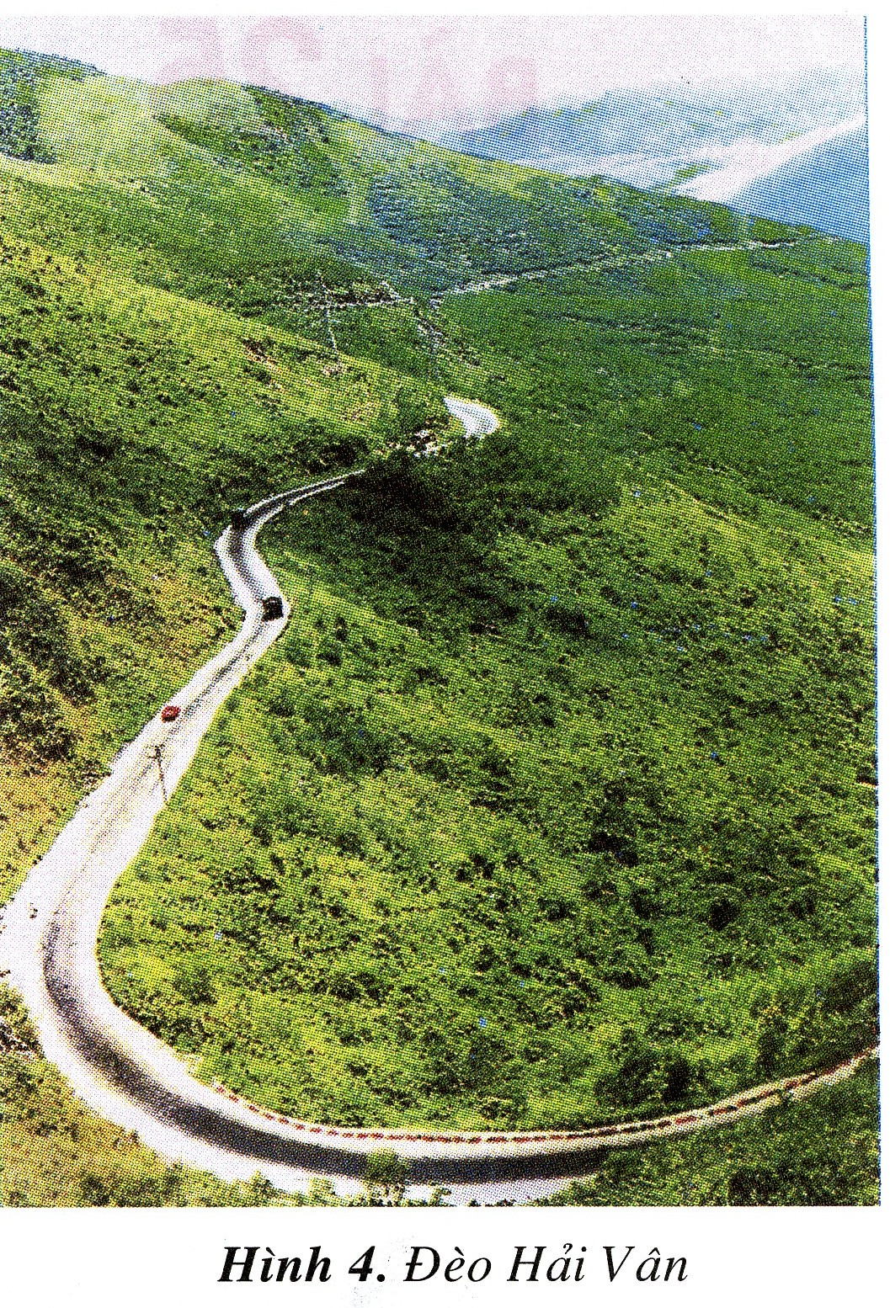
Để có thể đi từ Huế vào Đà Nẵng hoặc đi từ Đà Nẵng ra Huế phải đi bằng cách nào?
Đi đường bộ trên sườn đèo Hải Vân hoặc đi xuyên qua núi bằngđường hầm Hải Vân

Slide 26
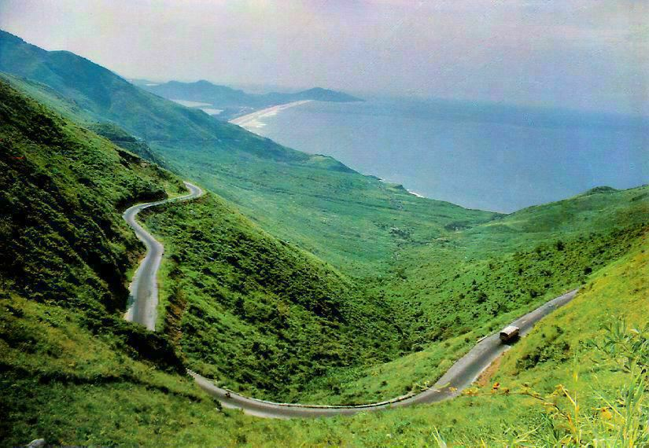
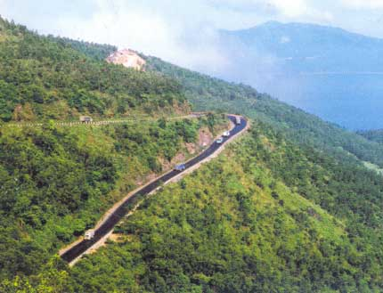
Quan sát tranh và mô tả đoạn đường vượt núi trên đèo Hải Vân.

Slide 27
Đường đèo Hải Vân nằm trên sườn núi, đường uốn lượn, một bên là sườn núi cao, một bên là vực sâu.

Slide 28
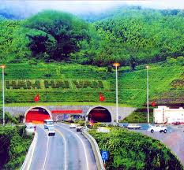
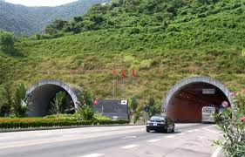
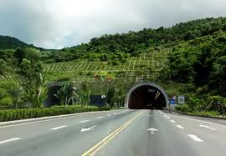
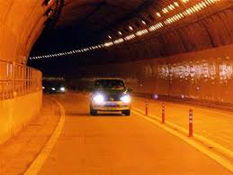
Đường hầm đèo Hải Vân

Slide 29
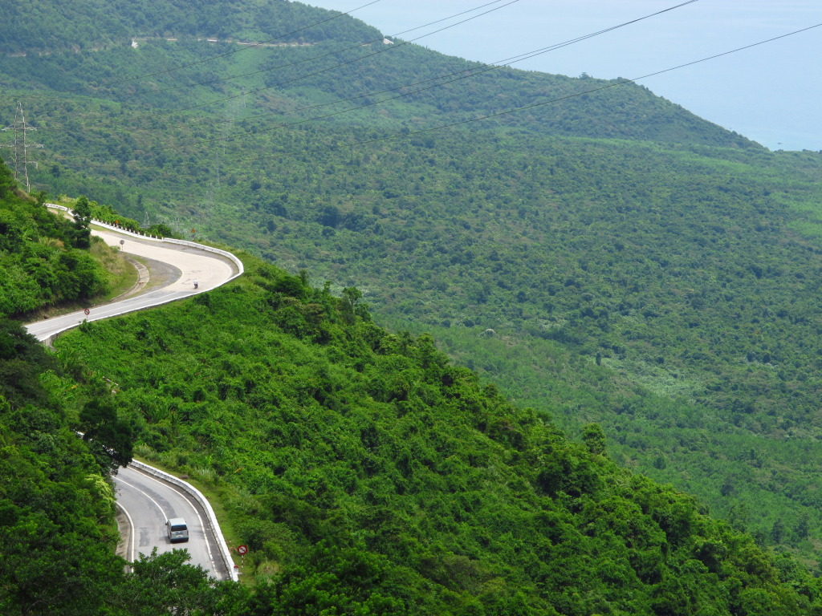
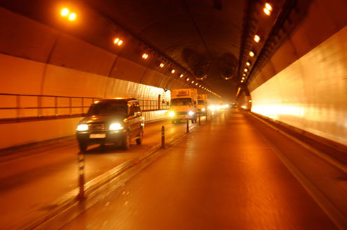
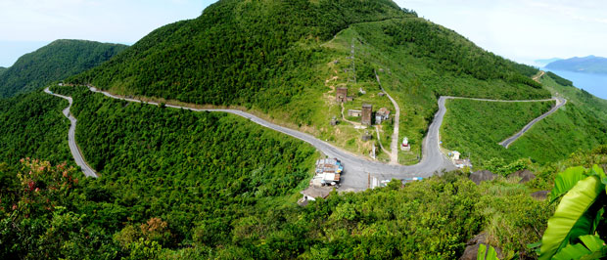
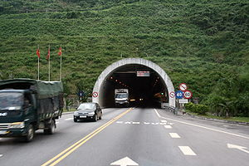
Đường hầm Hải Vân có lợi gì so với đường đèo?

Slide 30
Vì:
Đường hầm Hải Vân giúp rút ngắn thời gian, đoạn đường đi và hạn chế tắc nghẽn giao thông do đất đá ở vách núi đổ xuống
Đường đèo xa hơn và không an toàn có nhiều khi đường bị sạt lỡ do mưa lớn

Slide 31
Có một mùa đông lạnh, nhiệt độ có sự chênh lệch giữa mùa đông và mùa hè
Dãy Bạch Mã
Không có mùa đông lạnh, nhiệt độ tương đối đồng đều giữa các tháng trong năm.
Nêu sự khác biệt về khí hậu phía Bắc và phía Nam của dãy Bạch Mã.

Slide 32
Phía bắc
Phía Nam
Lạnh
Nóng
Gió mùa đông bắc
Dãy núi Bạch Mã

Slide 33
Do dãy núi Bạch Mã kéo dài ra biển nằm giữa Huế và Đà Nẵng tạo thành bức tường chắn gió mùa đông bắc thổi đến, làm cho từ phía nam của núi này không có mùa đông lạnh.
+ Phía Bắc dãy Bạch Mã có mùa đông lạnh, nhiệt độ có sự chênh lệch giữa mùa đông và mùa hạ.
+ Phía nam dãy Bạch Mã chỉ có mùa mưa và mùa khô. Nhiệt độ tương đối đồng đều giữa các tháng trong năm.

Slide 34
Đặc điểm vào mùa hạ và những tháng cuối năm của dải đồng bằng duyên hải miền Trung :
 | Mùa hạ | Những tháng cuối năm
Lượng mưa
Không khí
Cây cỏ, sông hồ, đồng ruộng
Nhiều, lớn, có khi có bão
Mưa ít
Khô, nóng
Lạnh
Nước sông dâng cao, đồng ruộng, nhà cửa bị ngập lụt, thiệt hại nhiều về người và của
Cây cỏ khô héo, sông hồ cạn ,đồng ruộng nứt nẻ

Slide 35
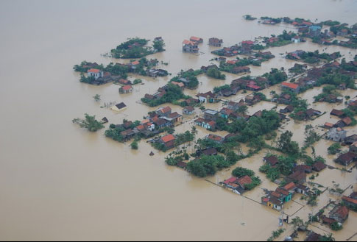
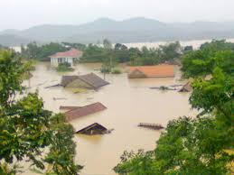
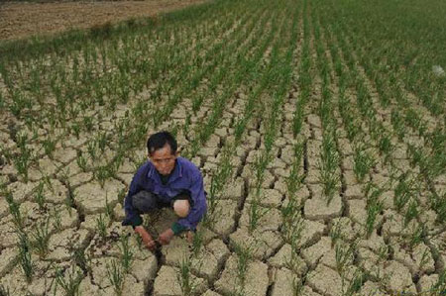
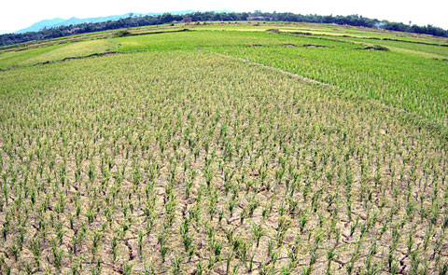

Slide 36
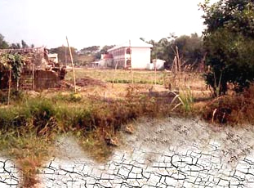
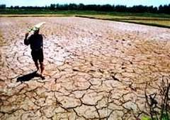
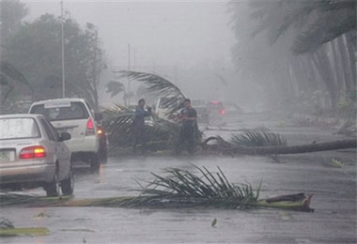
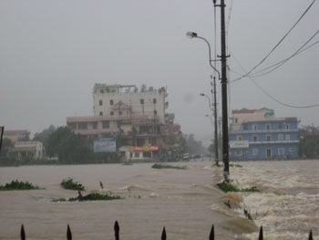
Sự khác biệt của cảnh vật

Slide 37
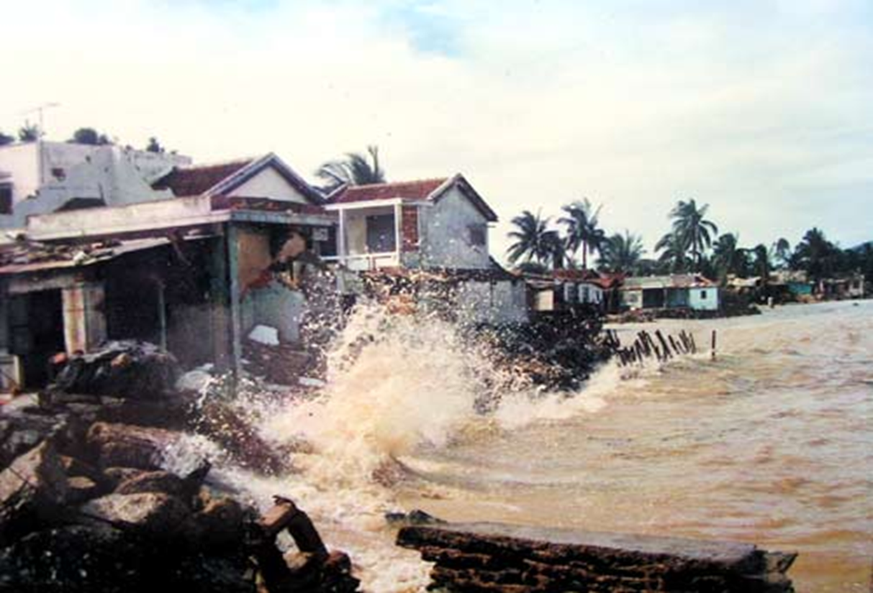

Slide 38
Nêu đặc điểm khí hậu vùng đồng bằng duyên hải miền Trung?
Trả lời:
Khu vực phía nam mùa hạ, tại đây thường khô, nóng và bị hạn hán. Cuối năm thường có mưa lớn và bão dễ gây ngập lụt. Khu vực phía bắc dãy Bạch Mã có mùa đông lạnh.

Slide 39
Ghi nhớ
Duyên hải miền Trung có nhiều đồng bằng nhỏ với những cồn cát và đầm, phá. Mùa hạ, tại đây thường khô, nóng và bị hạn hán. Cuối năm thường có mưa lớn và bão dễ gây ngập lụt. Khu vực phía bắc dãy Bạch Mã có mùa đông lạnh.

Slide 40
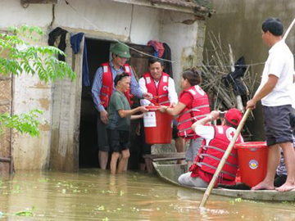
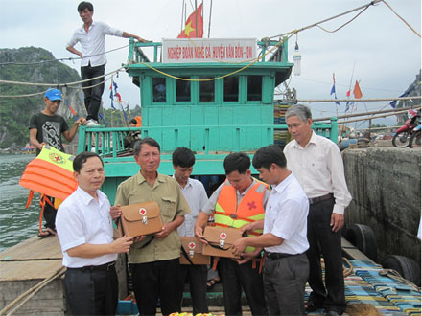
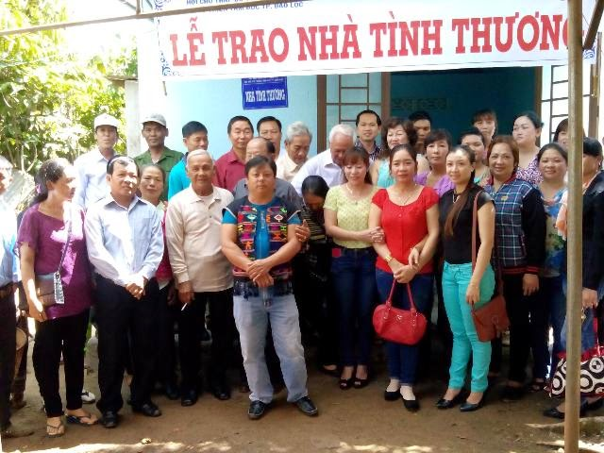
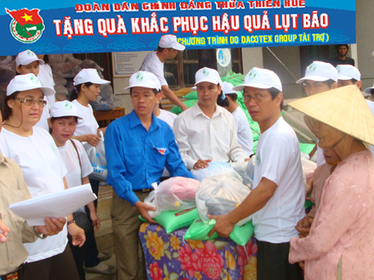

Slide 41

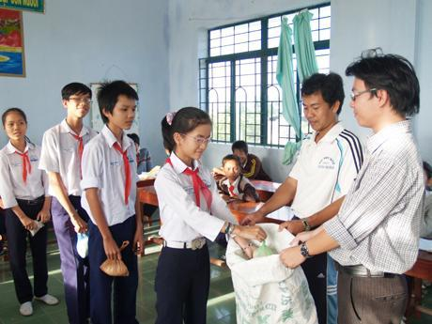
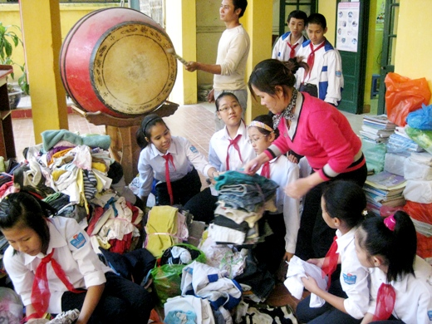


Slide 42






Slide 43
Đồng bằng duyên hải miền Trung nhỏ hẹp vì:
Đồng bằng nằm ở ven biển
b. Đồng bằng có nhiều cồn cát
c. Đồng bằng có nhiều đầm, phá
d. Núi lan ra sát biển

Slide 44
Tên các đồng bằng duyên hải miền Trung theo thứ tự từ bắc vào nam
Thanh – Nghệ Tĩnh ;Nam - Ngãi; Bình Phú – Khánh Hòa; Ninh Thuận – Bình Thuận ; Bình – Trị - Thiên
Thanh – Nghệ Tĩnh; Bình – Trị - Thiên; Nam - Ngãi; Bình Phú – Khánh Hòa; Ninh Thuận – Bình Thuận
Bình Phú – Khánh Hòa; Ninh Thuận – Bình Thuận;Thanh – Nghệ Tĩnh; Bình – Trị - Thiên; Nam – Ngãi
Thanh – Nghệ Tĩnh; Bình Phú – Khánh Hòa; Nam - Ngãi; Bình – Trị - Thiên; Ninh Thuận – Bình Thuận

Slide 45
Đèo mà các đỉnh núi quanh năm có mây bao phủ tên là gì ?
Pha – Đin
Hải Vân
Ngoạn Mục
Bảo Lộc

Slide 46
Tên một thành phố nằm phía nam của dãy Bạch Mã ?
Vinh
Huế
Đà Nẵng
Nha Trang

Slide 47



TIẾT HỌC KẾT THÚC

